Slide 1
데이터모델링 미션#1
2022수능성적표 장표에서 1차 정규화까지 논리모델링하기
A014손은빈

Slide 2
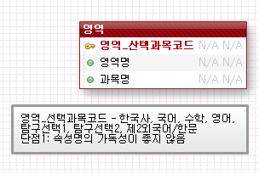
수정 전 엔티티의 단점 찾기
영역 엔티티의 단점을 어떻게 보완할까? -> 기본키를 과목코드로 수정할 것임(가독성) -> 영역엔티티를 과목엔티티로 수정할 것임(확장성)

Slide 3
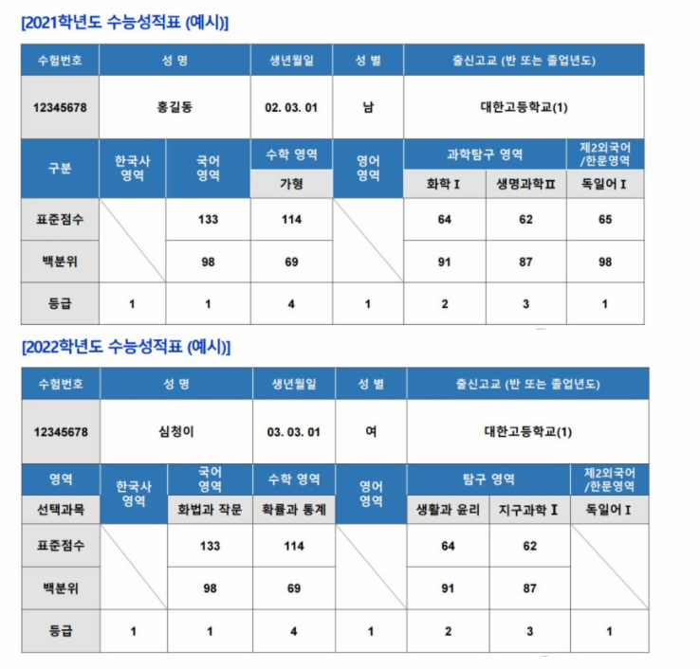
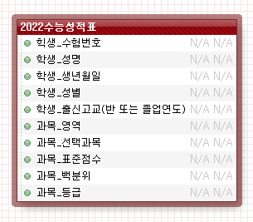
1. 대상 장표에서 속성명 추출

Slide 4
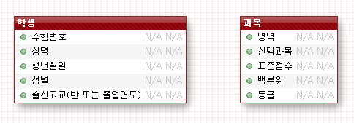
2. 1차정규화, 테이블 분리

Slide 5
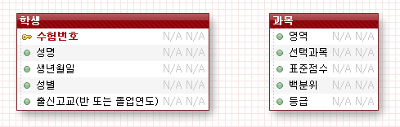
3. 1차정규화, 기본키 찾기

Slide 6
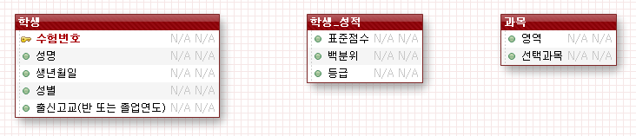
4. 1차 정규화, N:M 관계인 경우, 교차테이블 추출하기

Slide 7
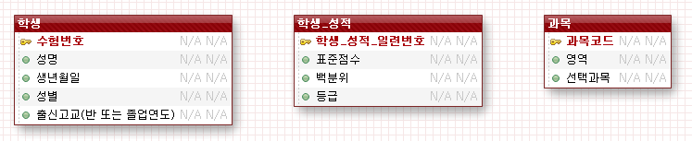
5. 1차 정규화, 기본키 추가하기

Slide 8
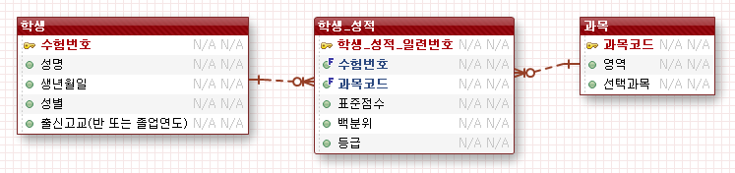
6. 1차 정규화, 관계 정의하기

Slide 9
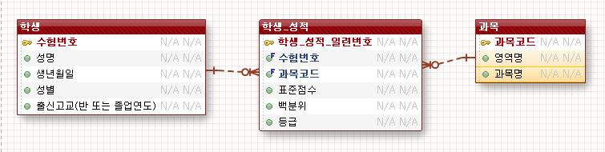
7. 1차 정규화, 속성명 알맞게 수정하기

Slide 10
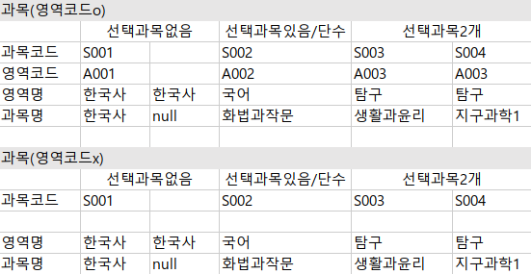
테스트 데이터로 비교하기
과목 엔티티에서 기본키인 과목코드 외, 영역코드가 필요할까? -> 테스트 데이터로 비교함
-> 필요 없을 것으로 판단함, 삭제

Slide 11
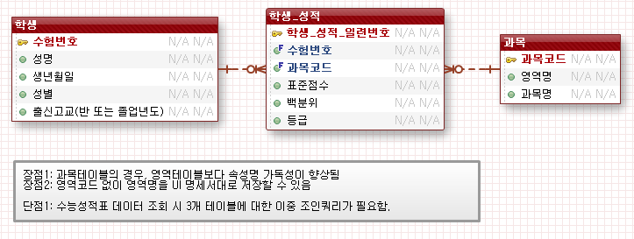
최종 설계도의 장점과 단점 찾기

